Slide 1
TASVIRNI IMPORT QILISH

Slide 2
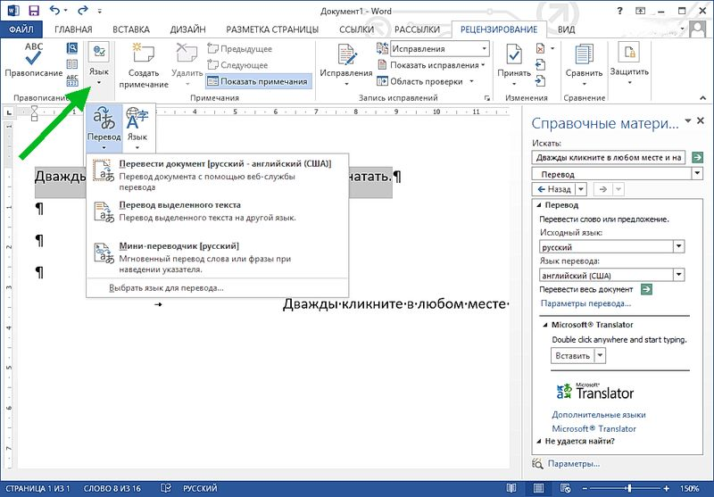
Word'dagi tasvirlarni bir-biriga ulashmoqchimisiz? Qanday qilib bilasiz
Microsoft Word hujjatiga rasm qo'shgandan so'ng, siz Word-dagi hujjatni qanday joylashtirishini aytib berasiz. Rasmlarni bir-biriga ulash yoki muayyan matnli o'tkazish modelini o'rnatishingiz mumkin. Word'dagi import qilinadigan rasmga sukut bo'yicha kvadrat matnli sarlavha tayinlangan, lekin rasmni sahifadagi matnga nisbatan kerakli joyga joylashtirish uchun foydalanishingiz mumkin bo'lgan boshqa variantlar mavjud.

Slide 3
Tasvirni hujjatning boshqa elementi bilan tekislash uchun kichik hajmni ko'chirish uchun tasvirni tanlang. Keyin, rasmni harakatlanish kerakli yo'nalishda harakat qilish uchun o'q tugmalaridan birini bosganda Ctrl tugmachasini bosing va ushlab turing.
Bundan tashqari, bir nechta rasmni bir vaqtning o'zida ularni guruhlash yo'li bilan ko'chirishingiz mumkin:
Birinchi tasvirni bosing.
Ctrl tugmachasini bosing va boshqa tasvirlarni bosganingizda ushlab turing.
Tanlangan narsalardan birini o'ng birini tanlab, Group ni tanlang. Guruhga bosing.
Endi, barcha tasvirlar guruh sifatida ko'chirilishi mumkin.
Eslatma: Agar siz tasvirni guruhlarga qo'sha olmasangiz, ular Layout Options (Yaratilganlik imkoniyatiga ega) ko'rinishida matn bilan ichki joyga o'tish uchun o'rnatilishi mumkin. U erga boring va tartibi matnli matnni ajratish bo'limidagi variantlardan biriga o'zgartiring.

Slide 4
Tasviringizni sifatni yo'qotmasdan kattalashtirishga harakat qildingizmi, lekin buning aksi chiqdi? Ishonchli harakatingizdan teskari natijaga ega bo'lish qanchalik xafa bo'lishini bilamiz. Xo'sh, bugungi kunda ko'plab vositalar o'zini juda ajoyib deb da'vo qilishini inkor eta olmaymiz, lekin aslida ular emas. Biroq, bu sizni xafa qilmasligi kerak, chunki biz sizga eng samarali yo'lni o'rgatmoqchimiz rasmlaringizni kattaroq qiling ularning sifatini saqlab qolgan holda. Va bu siz onlayn va oflayn rejimda foydalanishingiz mumkin bo'lgan eng yaxshi fotosuratlarni tahrirlash vositalari orqali. Sizni ishontirib aytamizki, bu erdagi barcha dastur vositalari sizning umidlaringizni qondiradi, chunki biz ushbu maqolani yozishdan oldin ularni sinab ko'rdik. Shunday qilib, biz sizga rasmni sifatini yo'qotmasdan kattalashtirish haqidagi savolingizga javob berish uchun eng to'g'ri yechimni taqdim etamiz. Shunday ekan, keling, qo'shimcha cho'zmasdan, keling, quyidagi echimlarni ko'rib chiqaylik.

Slide 5
So'zni Word'deki sahifada joylashtirish, odatda, uni bosib, kerakli joyga sudrab borish kerak. Bu har doim ham ishlamaydi, chunki rasm atrofidagi matn oqim hujjat uchun to'g'ri ko'rinmaydigan tarzda o'zgarishi mumkin. Agar shunday bo'lsa, tasvirni joylashtirish va matn atrofida qanday oqimlashini nazorat qilish uchun Layout Options ni ishlatasiz . Quyida qanday qilib:
Rasmni bosing.
Layout Options ( Yaratilgan imkoniyatlar) yorlig'ini bosing.
Matnni o'ynatish variantlaridan birini tanlab, uni bosing.
Paydo holatini oldingi sahifadagi radio tugmasini bosing . ( Agar xohlasangiz, uning o'rniga matnli ko'chirish-ni tanlashingiz mumkin.)

